Slide 1
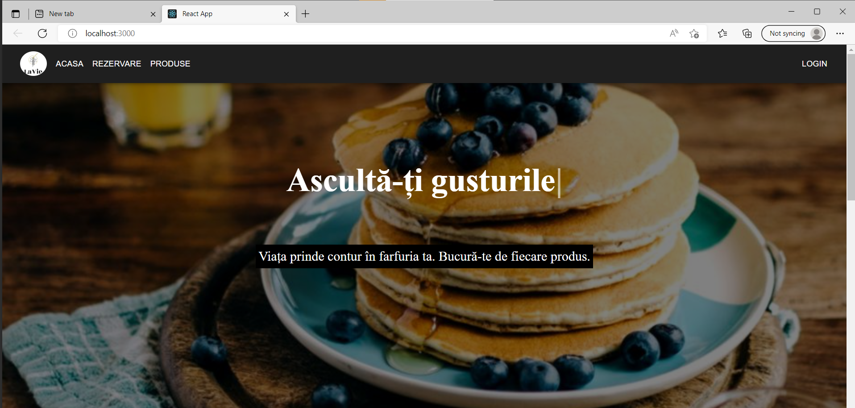
Aplicație software pentru gestionarea activității unui restaurant
Absolvent:
Cojocaru Maria-Lavinia

Slide 2
Alegerea temei
01
02
03
MOTIVAȚIA TEMEI
IDENTIFICAREA PROBLEMEI
S-a observat în ultimii ani tendința consumatorilor de a prefera serviciile digitalizate ce permit efectuarea operațiunilor de la distanță în detrimentul modului clasic de lucru, acest comportament fiind amplificat pe fondul pandemiei de Covid-19 când serviciile online s-au transformat într-o necesitate.
Din păcate studiile efectuate la nivelul pieței din România au conturat un deficit al serviciilor online pentru această categorie, deși clienții sunt adaptați acestor tipuri de achiziții, comercianții încă nu și-au orientat afacerea spre mediul online.
BENEFICIARII
Aplicația a fost implementată pentru a promova acest pas spre digitalizare fiind expuse beneficiile de care se bucură atât clientul cât și administratorul eliberat de sarcinile care rămân în gestiunea sistemului implementat.

Slide 3
Tehnologii utilizate
JavaScript
React
Crează partea interactivă a aplicației, permite transportarea datelor conferind posibilitatea de a acționa asupra elementelor de HTML și de CSS din cadrul paginii web
React aduce ca noutate conceptul de ”Single Page Application” ce a înovat modul de creare al aplicațiilor mobile și al paginilor web randate pe server
SQLite
Un pachet software de domeniu public care oferă un sistem de management al bazelor de date relaționale
Bcrypt
Material UI
Bcrypt este o funcție de mapare a parolei într-un mod adaptiv ce poate modifica numărul de iterații pentru a face față atacurilor.
MUI este o bibliotecă cu șabloane și componente predefinite, ce includ elemente precum: Icons, Button, Checkbox, Table, Menu

Slide 4
Funcționalități principale
Plasarea unei comenzi acasă sau la masă fară intervenția chelnerului
Plata cu cardul
Secțiune pentru efectuarea rezervărilor
Modificări asupra contului personal
Informații privind puncte bonus acumulate
Zonă de feedback pentru fiecare produs
Afișarea storicul comenzilor efectuate
Secțiune statistică pentru administrator

Slide 5
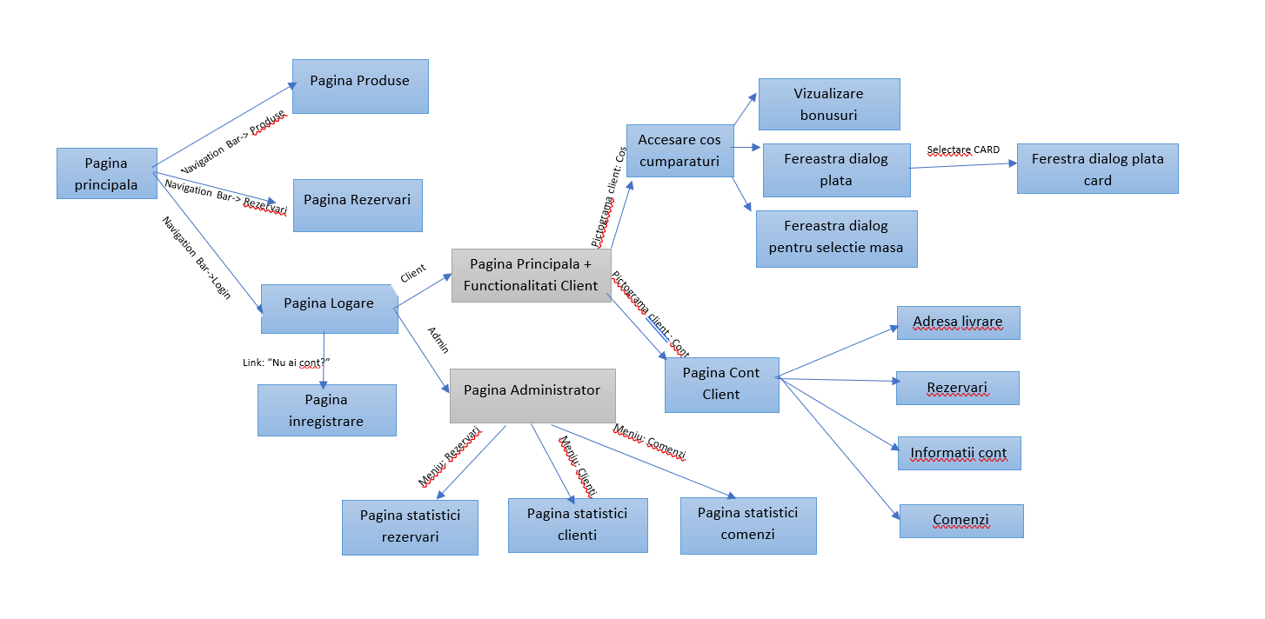
Harta aplicației

Slide 6
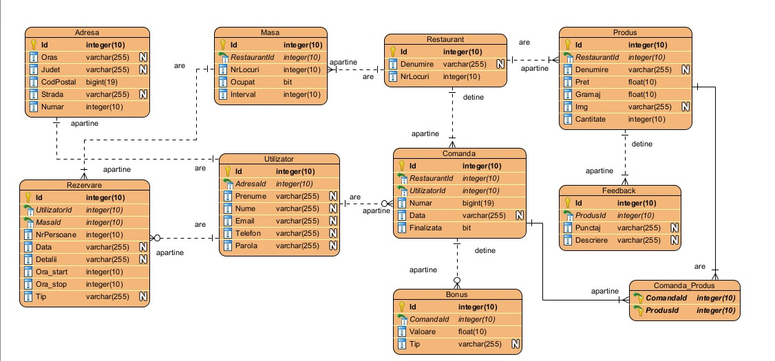
Schema bazei de date

Slide 7
Vă mulțumesc!

